Slide 1



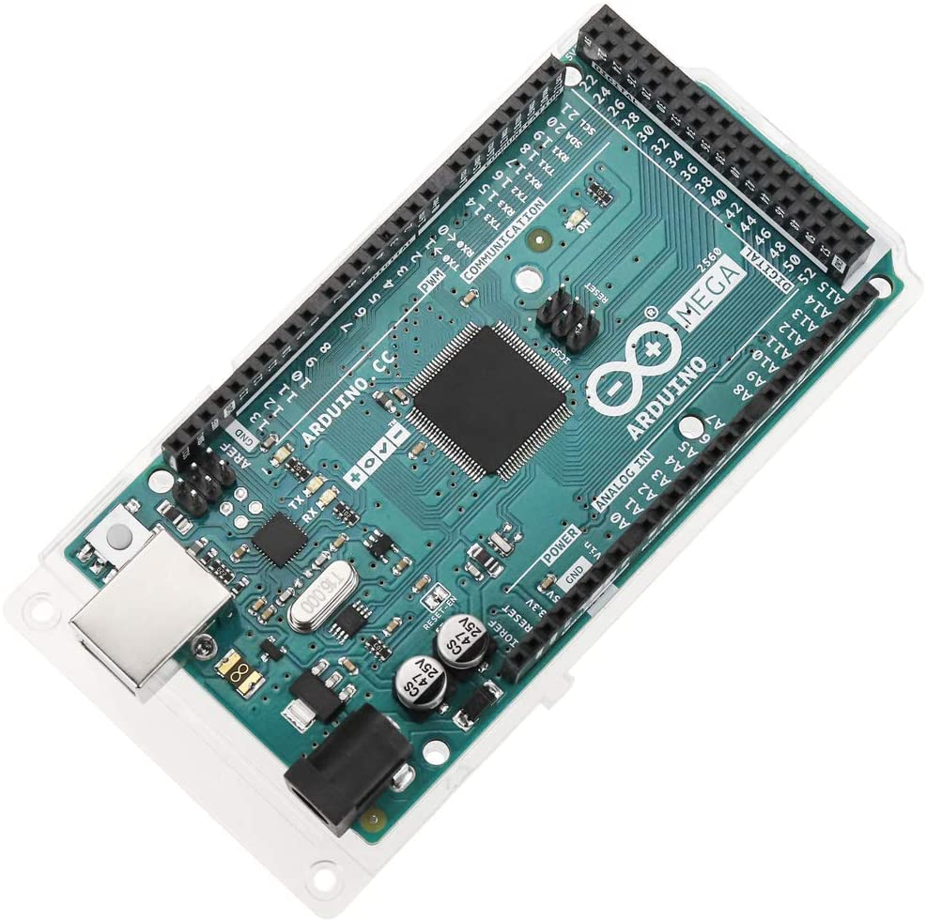
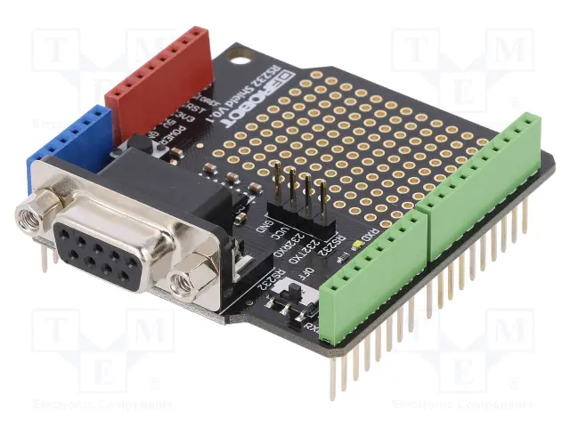
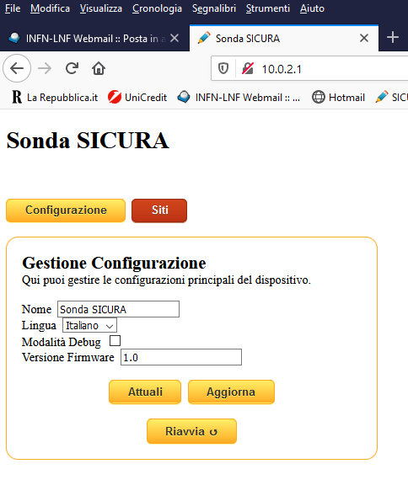
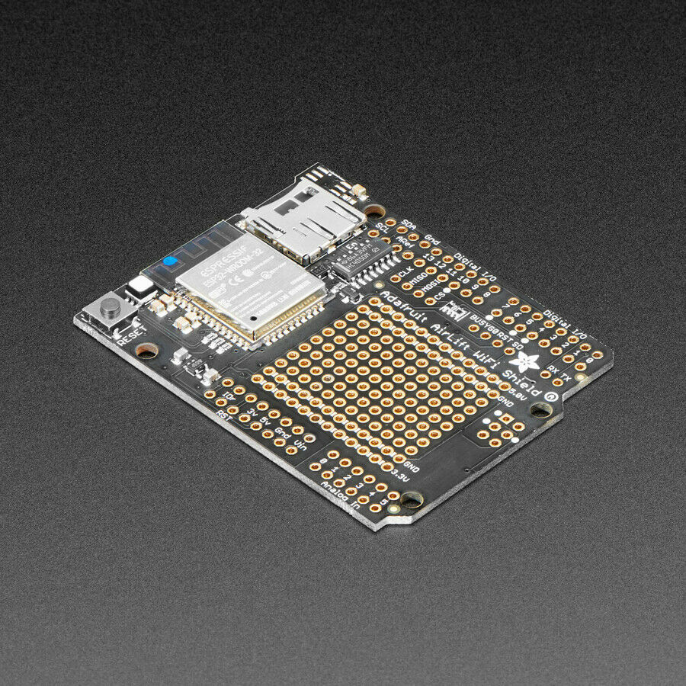
Sonda SICURA: monitoraggio online e sistema di alert
Scordo, Frascati, 14/12/2020
SICURA Day: Metodi innovativi per la sicurezza radiologica. Presentazione del sistema SICURA

Slide 2
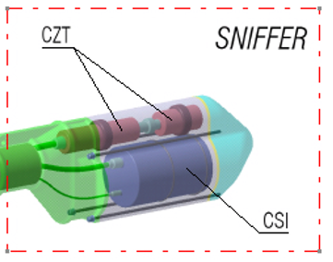

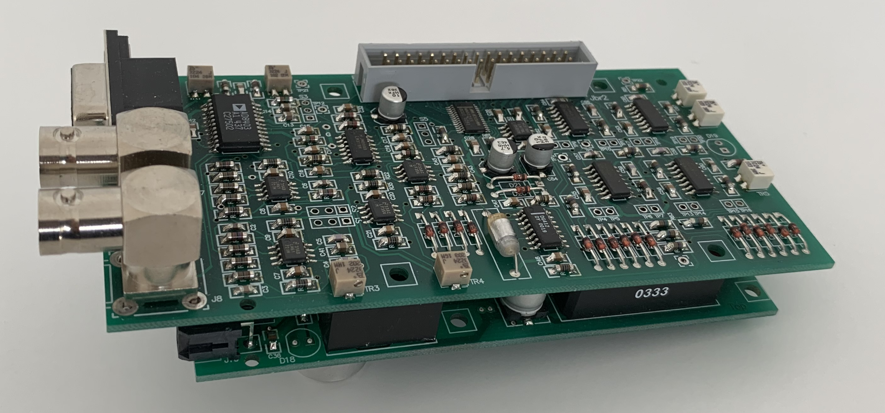
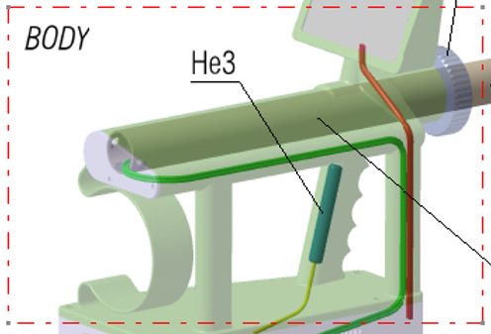
Sonda SICURA: monitoraggio online e sistema di alert
???

Slide 3
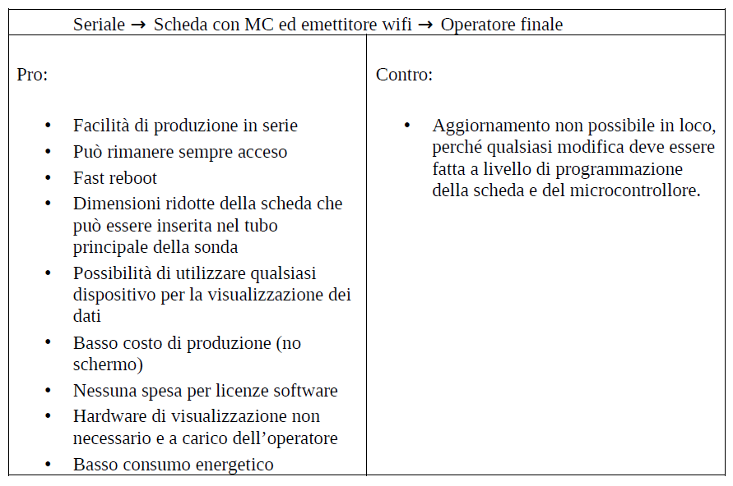
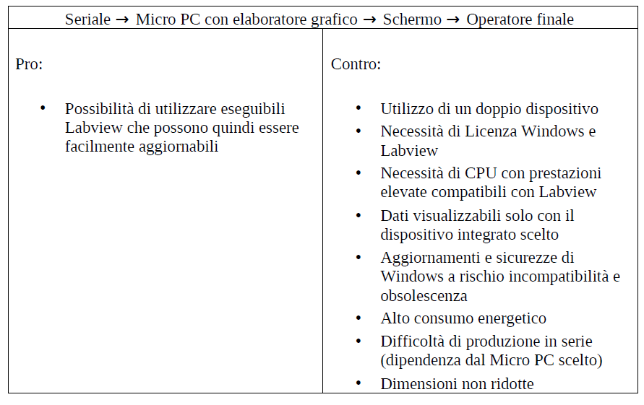
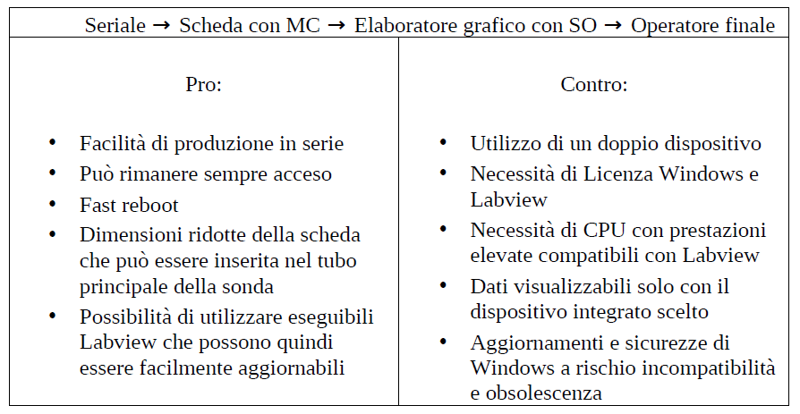
Scelta della logica di signal processing
Sono state individuate 3 possibili logiche di signal processing.
Per ognuna, si sono valutati pro e contro per la scelta finale

Slide 4
Catena di signal processing
AirLift Adafruit WiFi Shield
Server Client
MAB (analog->digital)
Comunicazione asincrona via HTML/JAVA/PHP
Protocollo di comandi seriali
Arduino MEGA 2560
DFRobot RS232 Shield

Slide 5
Logica di signal processing
No
Crea sito
Crea fondo
Scelta del sito di lavoro
Selezione di un sito esistente
Fondo già misurato?
No
Esistente?
?
?
Si
Si
Nuova misura con CsI o ³He
Misura con CsI o ³He già fatta?
No
Carica e fissa potenziometri digitali
Selezione di un fondo esistente
?
Si
Si
?
No
Azione utente
Analisi spettro
Si
Falso allarme?
?
Analisi spettro
Compatibile con il fondo ambientale?
No
Misura con CZT

Slide 6
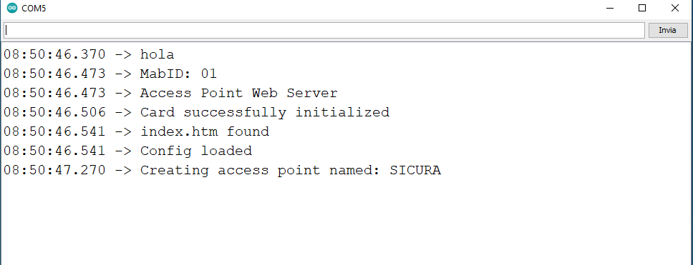
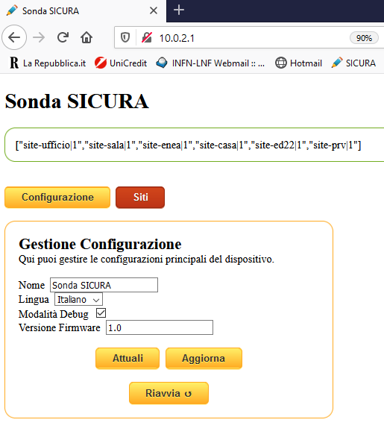
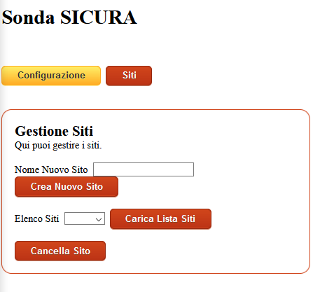
Avvio e scelta del sito di lavoro
All’avvio: contatto con MAB, caricamento pagina web, creazione rete WiFI SICURA
Pannello di configurazione: scelta lingua e Modalità Debug
Pannello siti: gestione/creazione del sito di lavoro

Slide 7
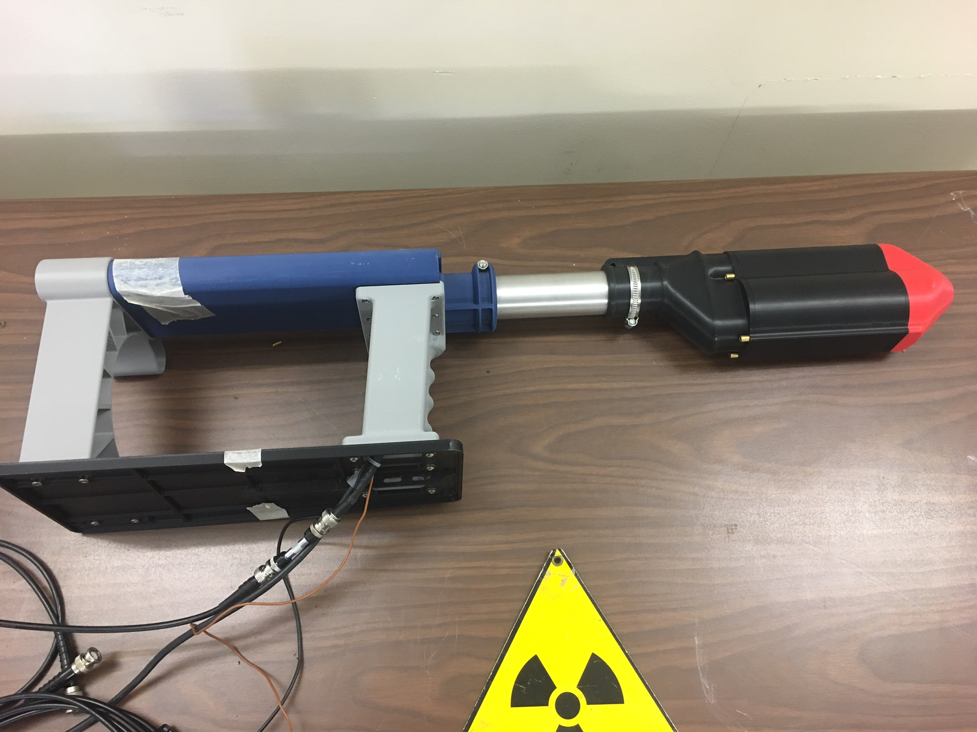
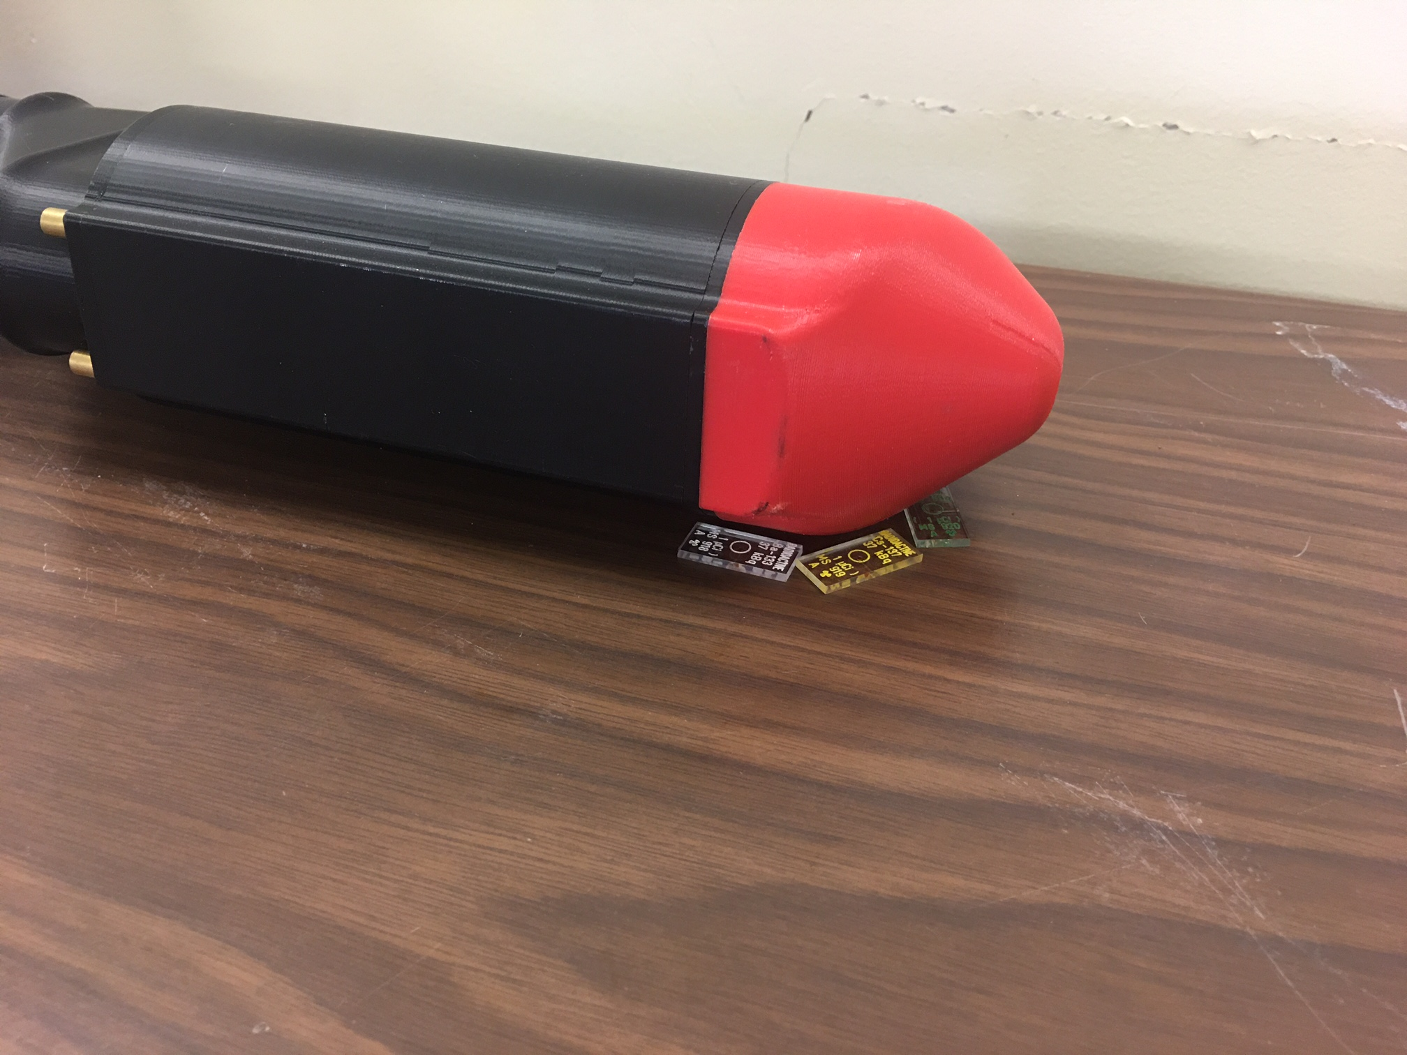
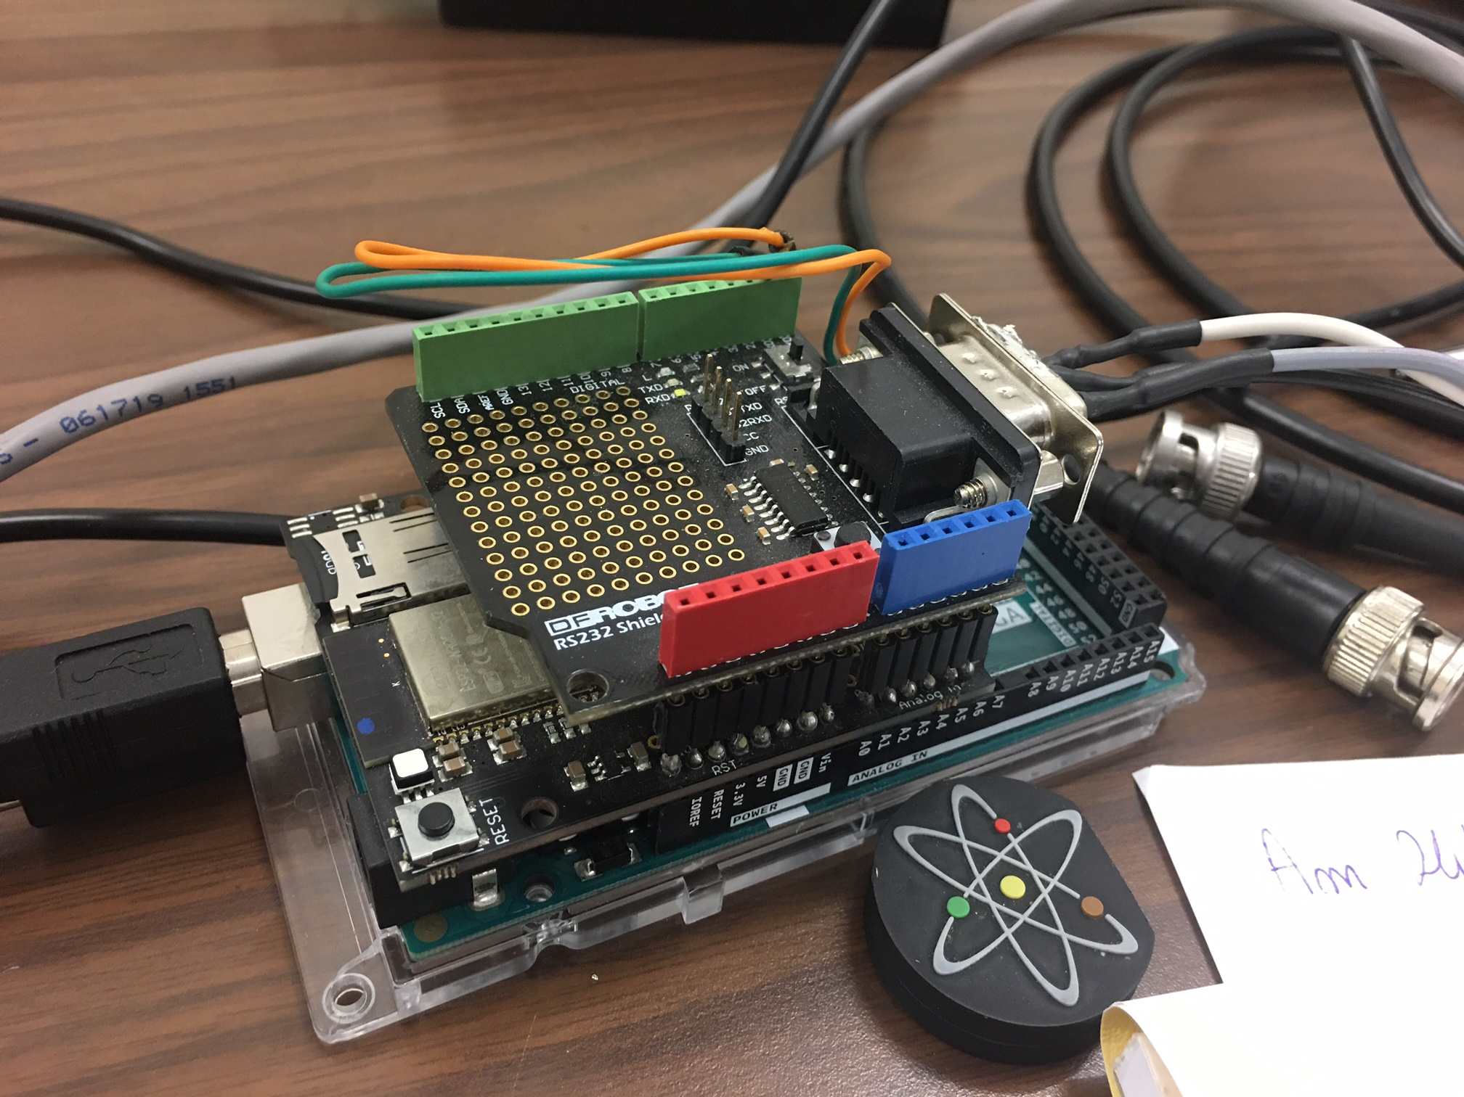
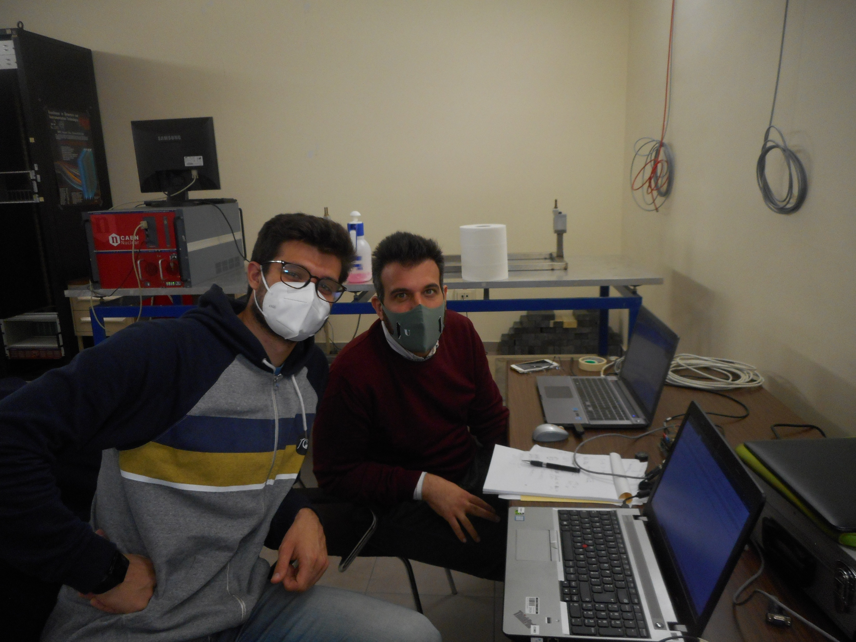
Misure con CsI e CZT: bunker @ LNF
Sonda SICURA: misure di fondo
Sonda SICURA: misure con sorgenti
Set Arduino Mega + Shield RS232 + Shield WiFi

Slide 8
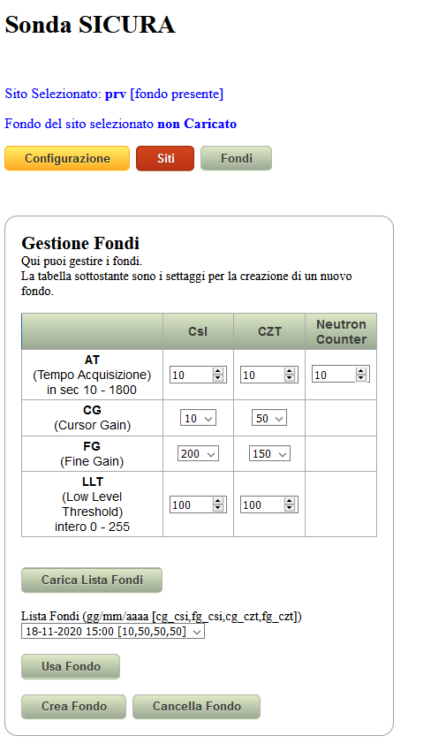
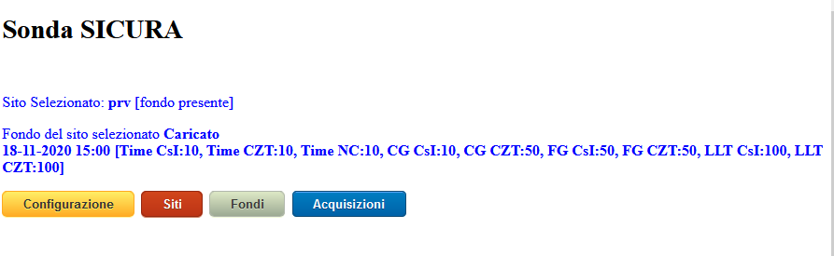
Background (CsI+CZT+He3)
Pannello Gestione Fondi:
Elenco dei fondi misurati
Gestione (usa/crea/cancella) dei fondi
Tabella per settaggio potenziometri digitali e LLT per CsI e CZT e tempo di acquisizione per i 3 rivelatori
Menù a tendina con possibili valori preimpostati (customizzabili)
Una volta che il fondo è stato creato e/o caricato, i potenziometri e il LLT sono fissati e si apre il pannello relativo alle Acquisizioni collegate con il fondo selezionato.
I tempi di acquisizione sono invece svincolati dalle singole acquisizione (il sistema lavora sui Rate)

Slide 9
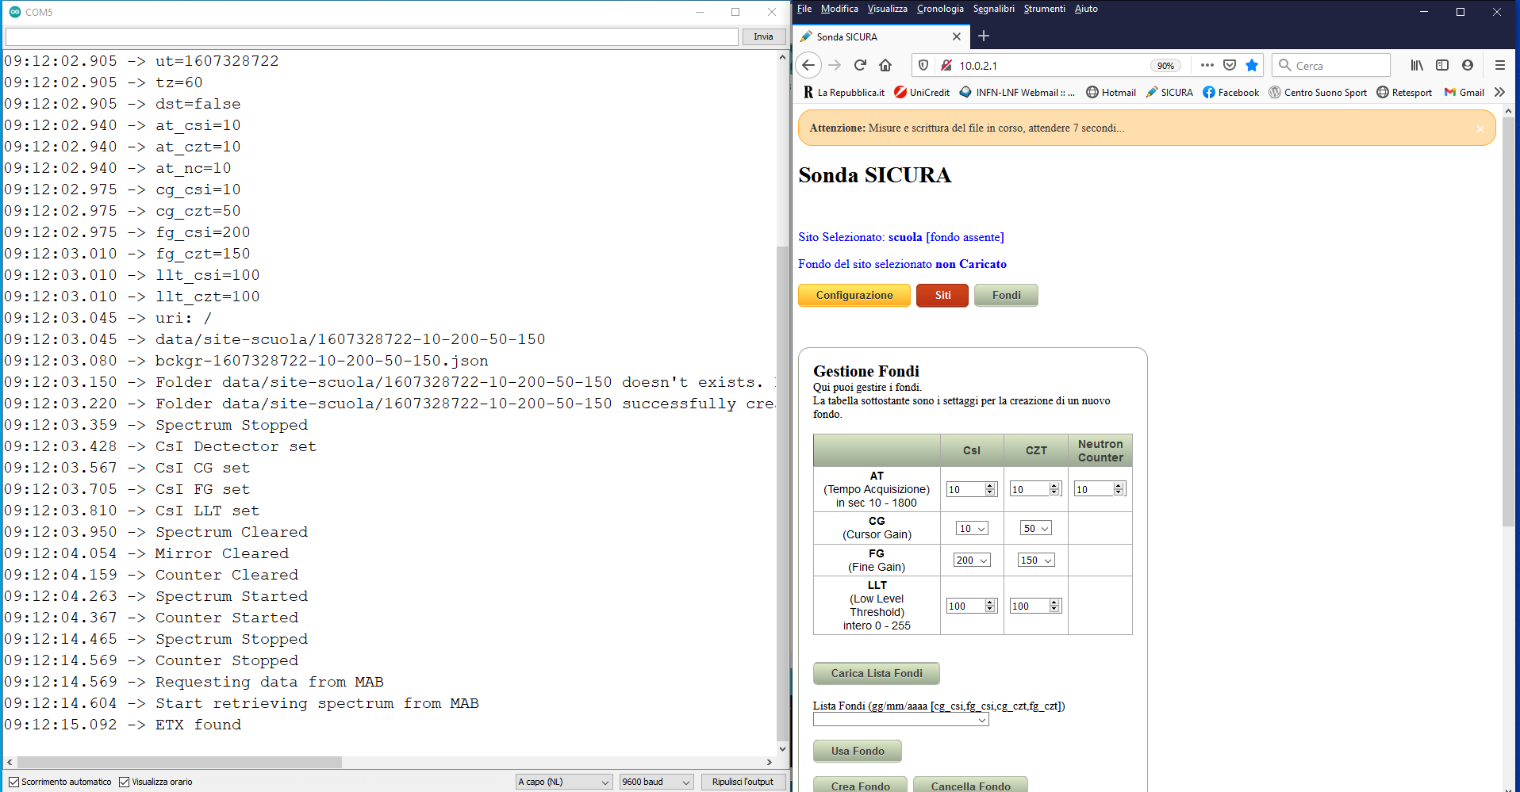
Background (CsI+CZT+He3)
Monitor Seriale non visibile dall’operatore finale
L’operatore vede solo la pagina web e un count down per la misura

Slide 10
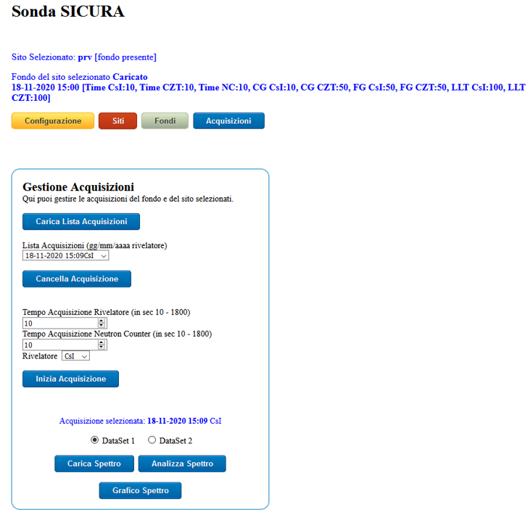
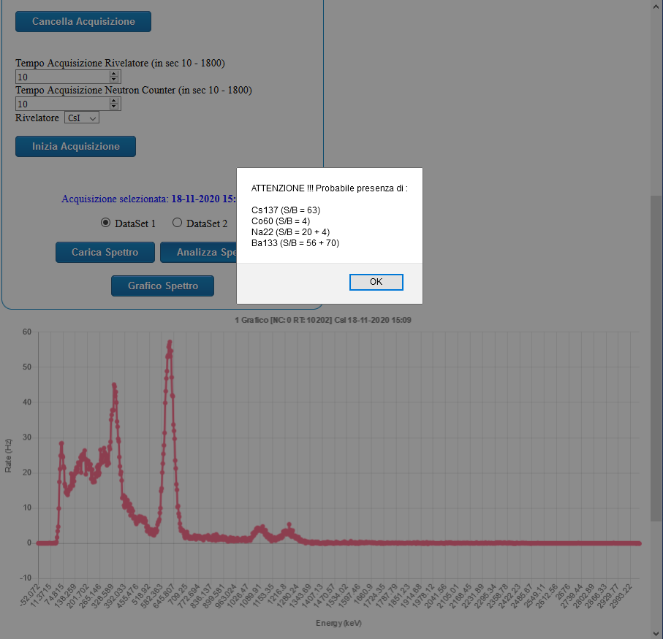
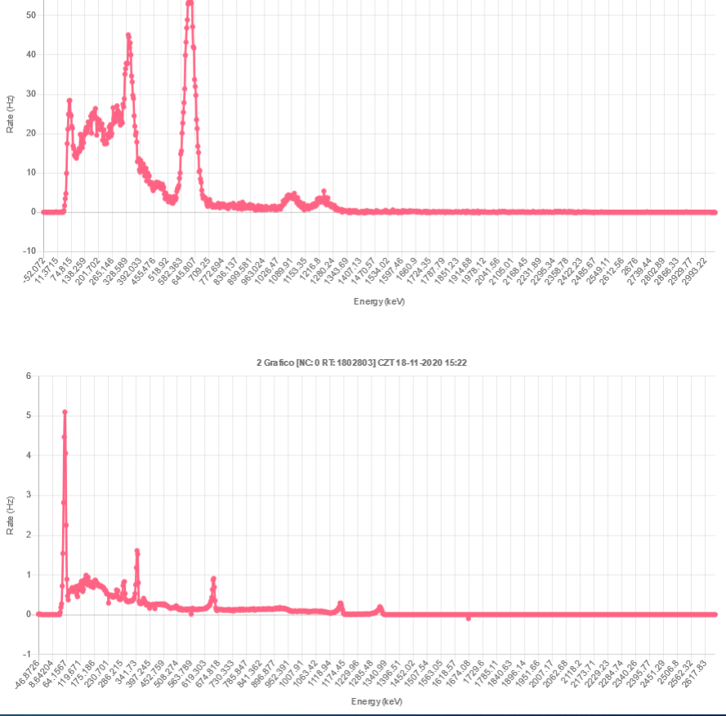
Acquisizioni e Alert
Pannello Gestione Acquisizioni:
Visualizzazioni acquisizioni esistenti
Gestione (crea/cancella) delle varie acquisizioni
Impostazione del tempo di acquisizione per i 3 rivelatori
Gestione e analisi degli spettri
Analisi dello spettro e primo livello di allarme (CsI)
Una volta acquisito lo spettro voluto, questo può essere caricato su due DataSet diversi in modo da permettere confronti tra due misure (anche di rivelatori diversi)
Lo spettro caricato può (non necessariamente deve) essere visualizzato graficamente

Slide 11
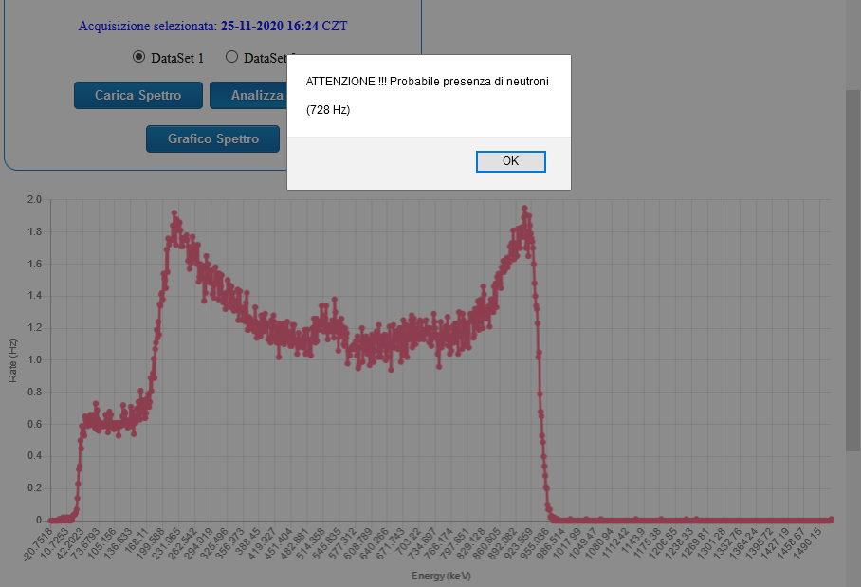
Misure con ³He: bunker @ ENEA
I valori dei potenziometri digitali per il rivelatore ³He sono fissi e non modificabili

Slide 12
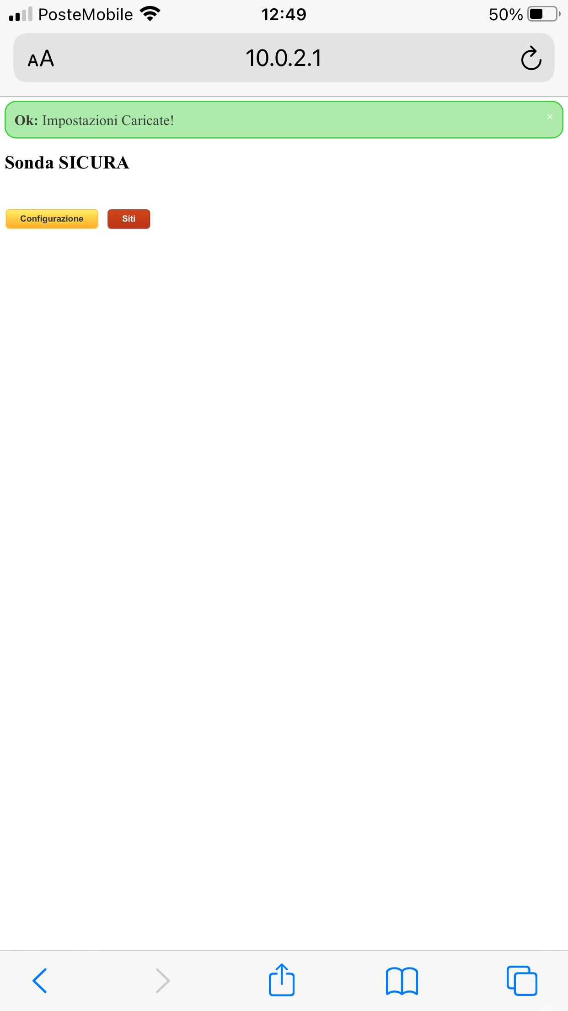
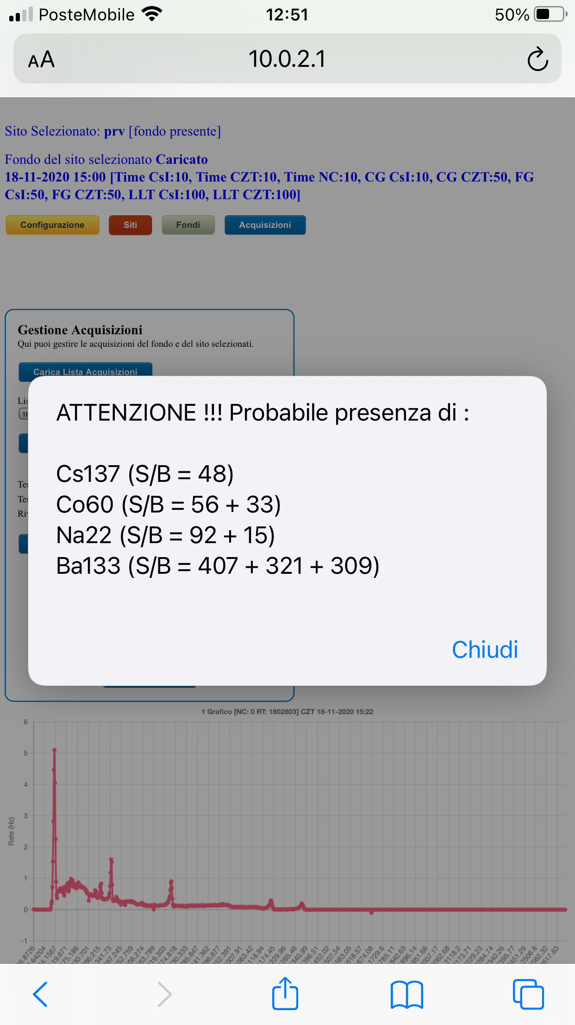
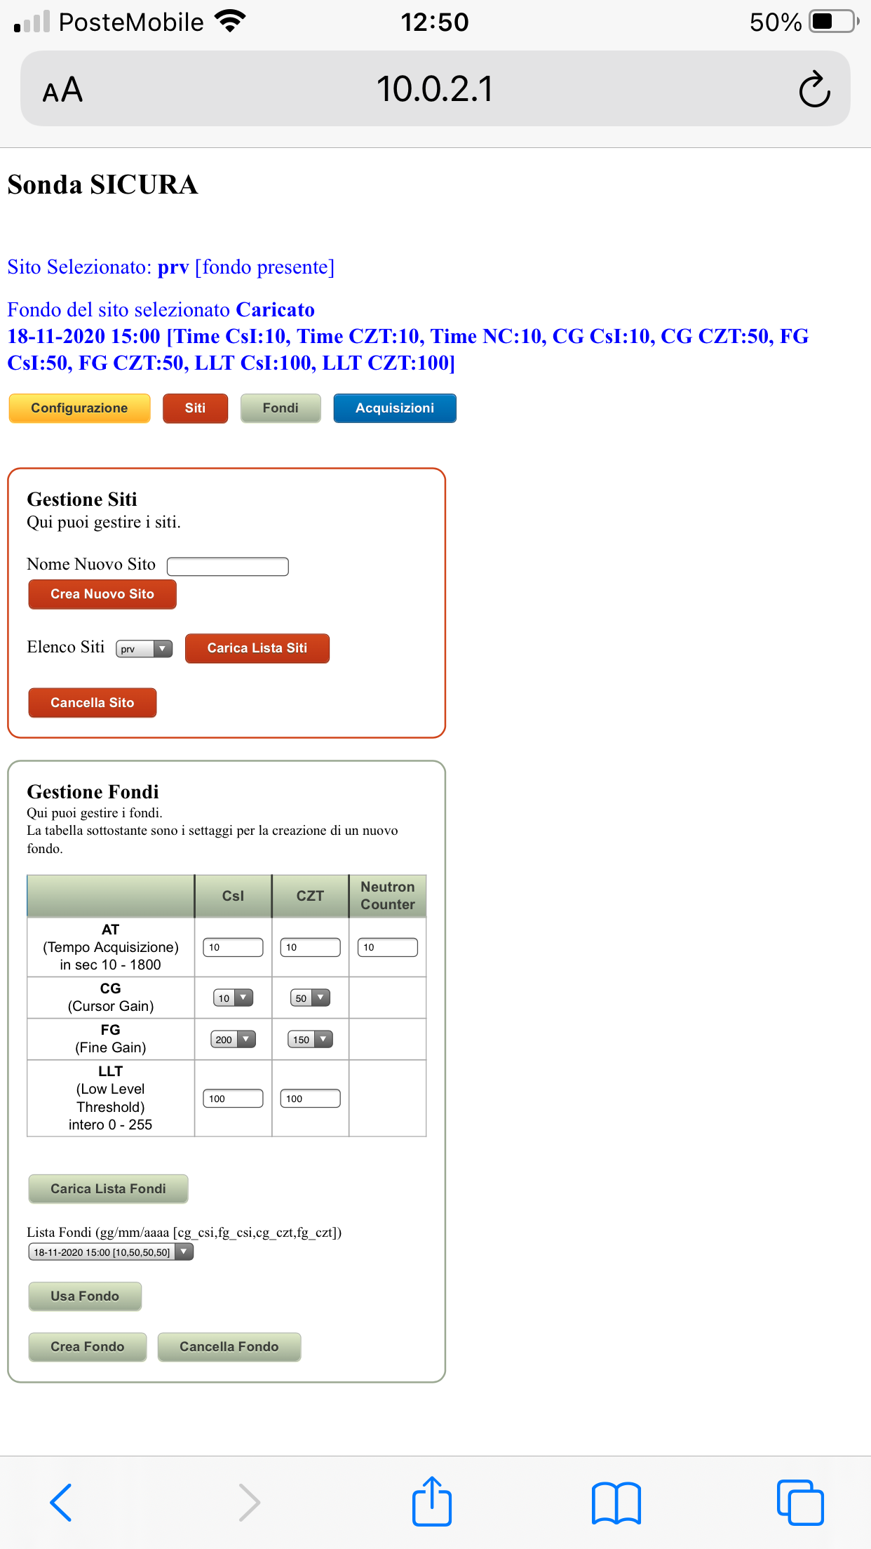
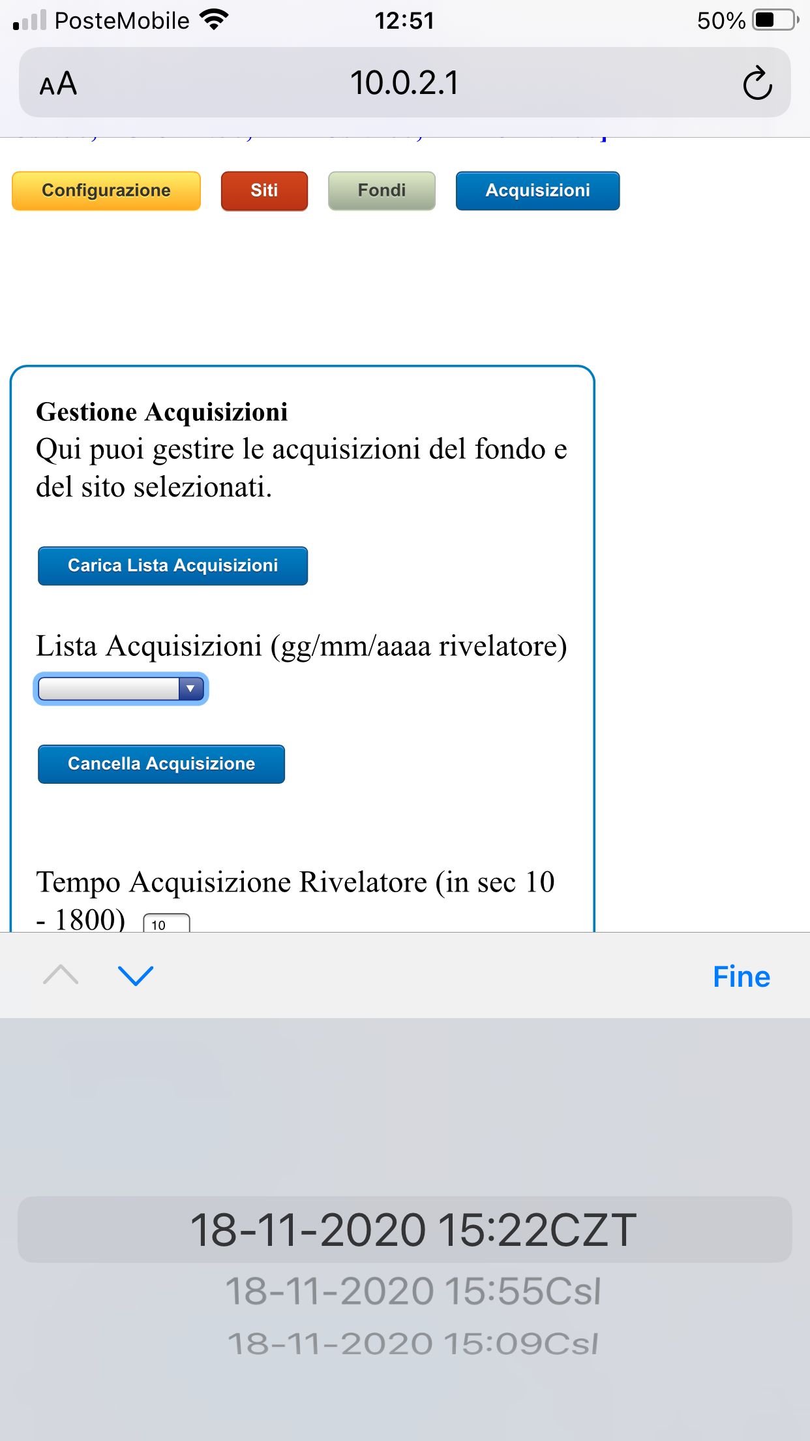
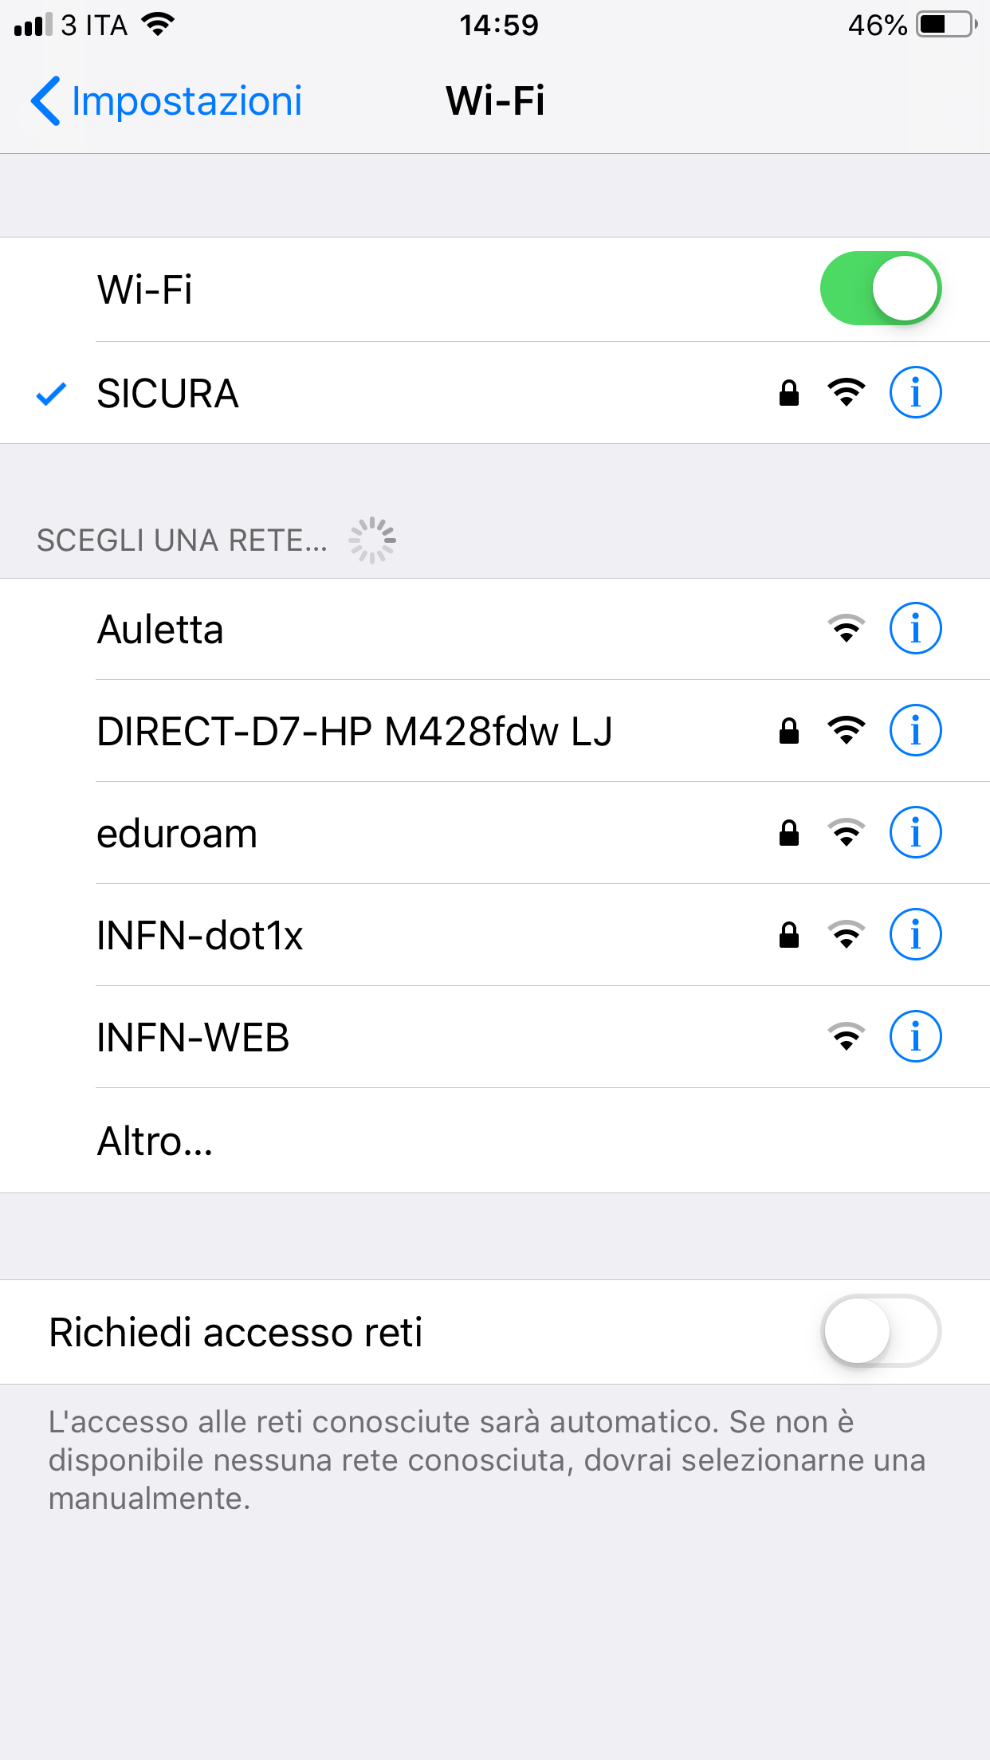
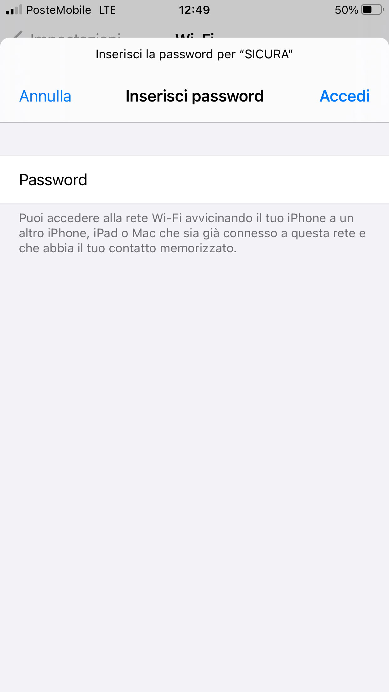
Compatibile con qualsiasi dispositivo
Il sistema di controllo e monitoraggio dati di SICURA è compatibile con qualsiasi dispositivo dotato di connessione WiFi
Come per i browser Windows / Linux anche su Safari (iPhone) è possibile caricare la pagina di SICURA
Il file index.htm e le funzioni JAVA/PHP contenute sono già scritti per assicurare compatibilità con tutti i browser e riscalare le dimensioni per la modalità mobile
Anche i selettori si adattano alla modalità mobile dei diversi dispositivi
Gli spettri e l’analisi sono anch’essi riscalati

Slide 13
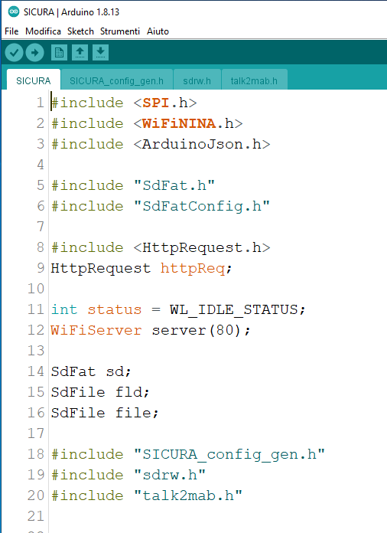
Arduino -> HTML/PHP/JAVA
Il cuore del software di acquisizione e gestione degli spettri è affidato ad Arduino MEGA.
Il firmware, precaricato su microSD per l’utente finale, si compone di:
Sketch Arduino per loop principale (gestione seriale, wifi, comunicazione asincrona, ecc)
SICURA_config_gen.h: file di configurazione generale (password WiFi, ecc)
sdrw.h: libreria per scrittura/lettura su microSD
talk2mab.h: libreria per protocollo di comunicazione seriale con la MAB

Slide 14
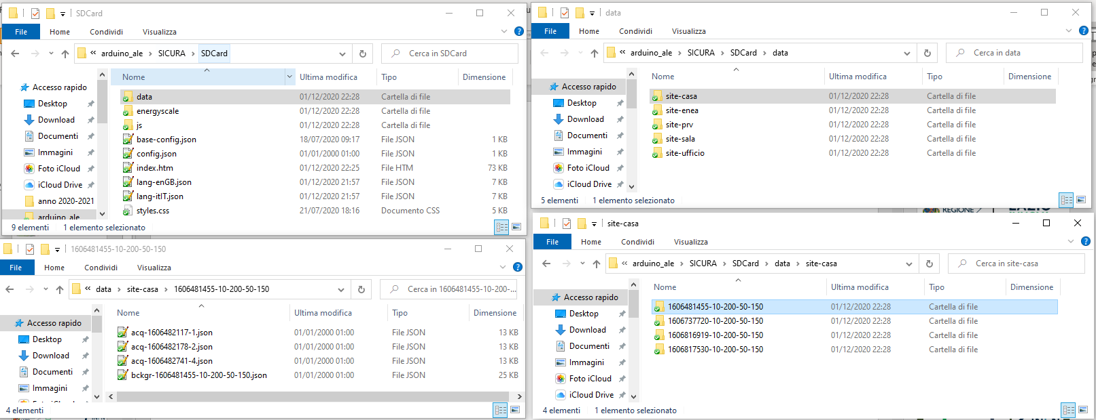
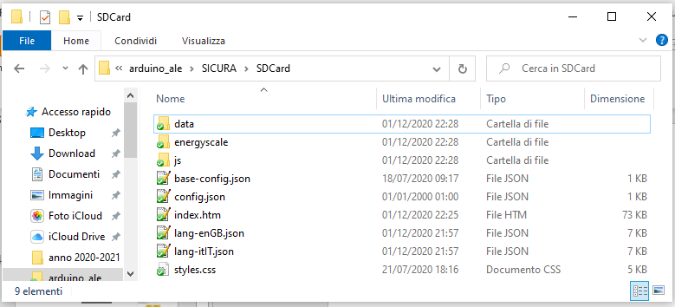
File storage su Micro SD
Energyscale: cartella con le calibrazioni corrispondenti ai set di potenziometri digitali selezionabili in fase di acquisizione
Js: cartella gli script JAVA per la visualizzazione grafica degli spettri
Base-config / config.json: file di configurazione generali per la pagina web
index.htm: è la pagina web di SICURA che gestisce e smista l’intero sistema di domanda e risposta
lang-#.json: sono i file di configurazione per la lingua italiana e inglese
Lo storage dei dati e la gestione dell’interfaccia web sono invece fisicamente localizzati sulla microSD nello shield WiFi
style.css: è il file che gestisce la grafica (colori, font, ecc) della pagina web SICURA
I dati sono organizzati in siti di lavoro e corrispondenti fondi e acquisizioni

Slide 15
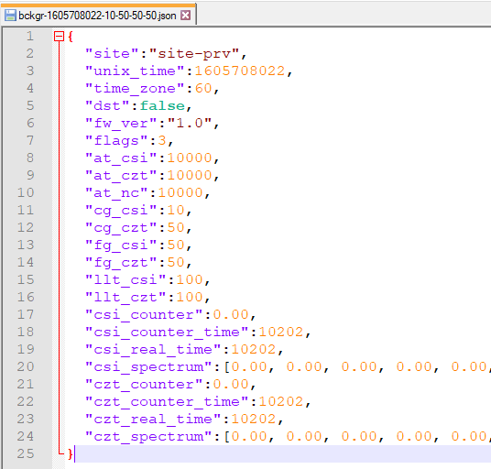
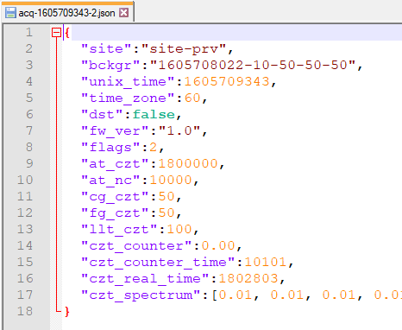
File storage su Micro SD
I nomi dei file di background riportano lo UnixTime e i valori dei potenziometri digitali selezionati per CsI e CZT
In entrambi i casi nei file sono riportati:
Sito
Fondo di riferimento
Informazione temporale
Tempi di acquisizione
Potenziometri
Spettri
I nomi dei file di acquisizione riportano lo UnixTime e un flag «mask» per il rivelatore con cui sono effettuate (1-Csi, 2-CZT, 3-CsI&CZT, 4-³He)

Slide 16
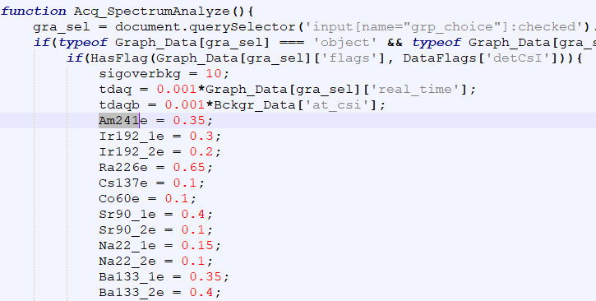
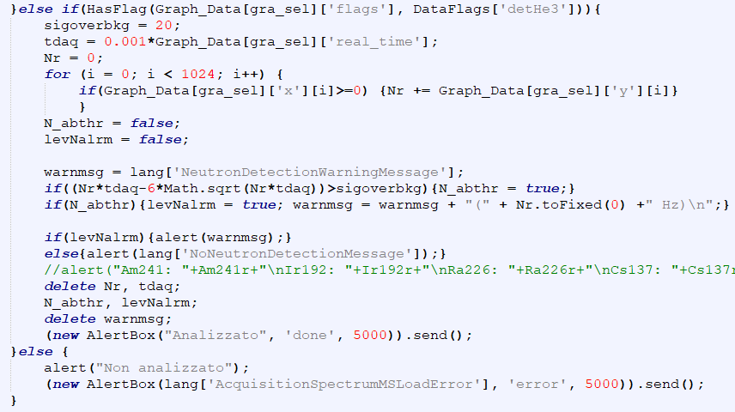
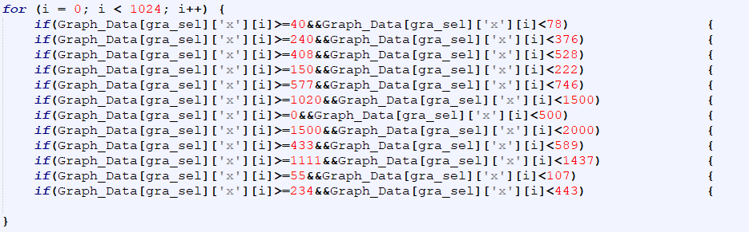
Analisi a carico del client
Una caratteristica importante di tutto il sistema di gestione dati della sonda SICURA è lo sfruttamento della potenza di calcolo del client
In una funzione apposita della pagina index.htm, per ognuno dei 3 rivelatori vengono definite le efficienze e i range di integrazione del segnale basate sulle FWHM note (come da paper in pubblicazione)
Infine, il numero di conteggi sotto ai picchi di riferimento viene analizzato e confrontato con dei valori di riferimento rispetto al background.
In caso di rivelazione di un segnale non compatibile con il fondo ambientale un box di allarme viene mostrato sul browser
La funzione di analisi, che lavora sui cps, può essere modificata su richiesta dell’utilizzatore finale per venire incontro alle varie esigenze

Slide 17
Conclusioni
La logica della gestione dei dati per la sonda SICURA è stata scelta cercando di:
  Snellire l’eventuale processo industriale
  Abbattere i costi di produzione
  Eliminare le licenze software
  Permettere all’utente finale di scegliere il terminale più adatto alle sue esigenze
Il sistema si basa su un Arduino MEGA con shield WiFi e RS232 per la gestione simultanea della MAB e dell’interfaccia web
Il software di gestione, in parte caricato su Arduino e in parte nella pagina html principale situata nella microSD, comprende parti in C, HTML, JAVA e PHP
La gestione di tutti i processi è basata su una comunicazione asincrona tra server (Arduino) e client (dispositivo remoto)
Il sistema di lavoro prevede la suddivisione in siti di lavoro e relativi fondi ambientali, intorno ai quali si effettuano le rivelazioni e si analizzano i dati
Il sistema è stato testato con successo con sorgenti gamma e neutroni
L’analisi dati a carico del client permette di snellire e velocizzare la gestione da parte di Arduino
La gestione degli spettri in termini di cps permette rapidi confronti con il fondo ambientale, che può essere misurato con accuratezza arbitraria ad inizio lavori

Slide 18
Prospettive
A seconda delle varie esigenze, il sistema può essere riadattato a piacere. In particolare:
Per il prototipo, è stato utilizzato un approccio che prevede un controllo totale da parte dell’utente (scelta sito, fondo, carica fondo, fai acquisizioni, richiedi analisi, ecc); è possibile anche prevedere un sistema più «chiuso» che con un singolo pulsante inneschi l’intero loop di misura, analisi, confronto ed eventuale alert.
La funzione di identificazione dei picchi, così come gli elementi radioattivi da considerare, sono totalmente personalizzabili in base alla funzione finale da svolgere.
Il sistema, compresa la MAB, è già pronto per prevedere la possibilità di utilizzare il rivelatore ad ³He come counter in parallelo ai due rivelatori gamma, riducendo i tempi di acquisizione.
Previa calibrazione ad hoc, qualsiasi altro set di potenziometri digitali può essere implementato per ampliare o ridurre il range dinamico di interesse.
Qualsiasi commento, suggerimento, critica è ovviamente benvenuto!!!

Slide 19
Grazie per l’attenzione

